Slide 1
学期总结
陈占炜 2021010909007

Slide 2
04
结语
03
专利节选
02
综述节选
01
学期总结

Slide 3
01
semester summary
学期总结

Slide 4

TJBT
时间：第三周到第九周
地点：品A110
课程名称：专业写作与口头表达
课堂：
1.综述的阅读与写作
2.文献的查找与归纳
3.专利的格式与参考
课后：
1.准备病理学图像的演讲稿，PPT
2.四人小组共同完成综述写作
3.进行文献的归纳，整理和引用
4.Mendeley的使用入门
5.共同负责专利的写作
收获：
1.增强了文献的查找和引用能力
2.具备了初步写作和完善综述的能力
3.初步了解了专利写作相关知识
4.结交新人

Slide 5
02
excerpt selection
综述节选

Slide 6
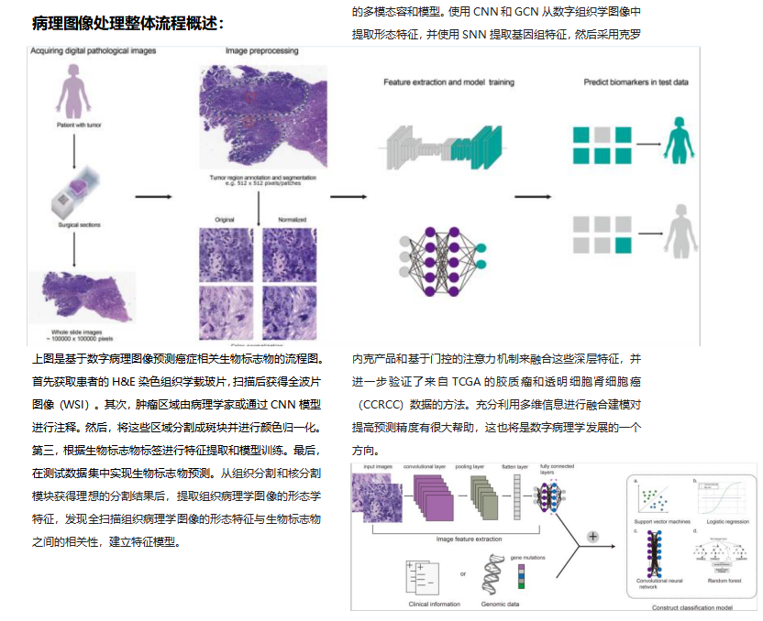
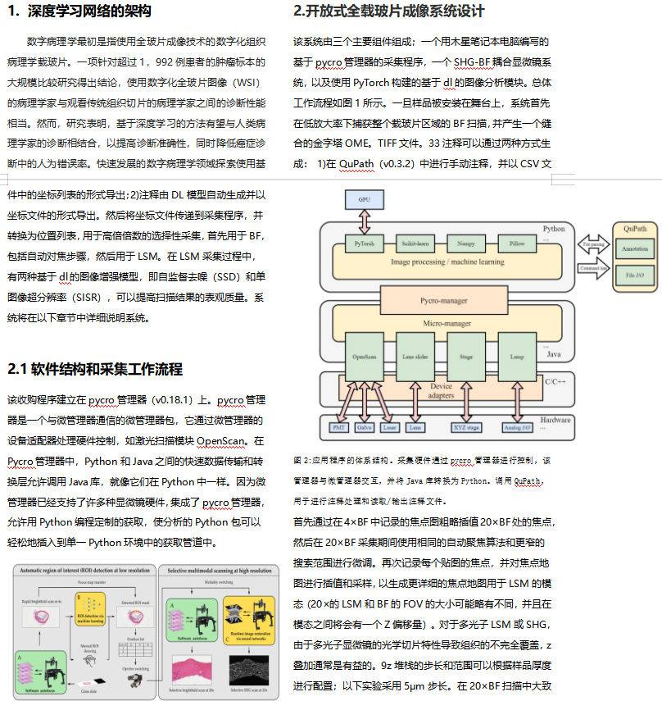
TJBT

Slide 7
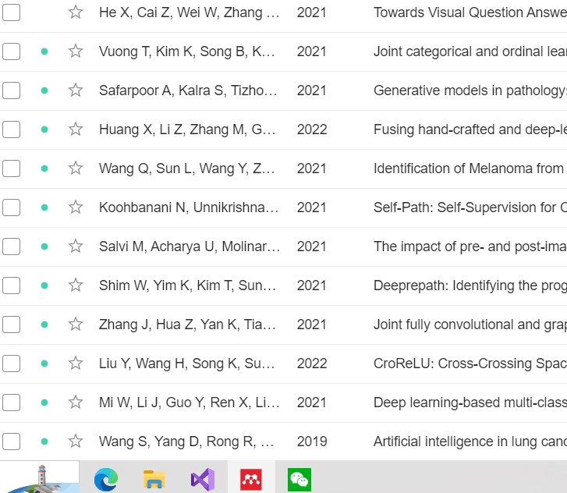
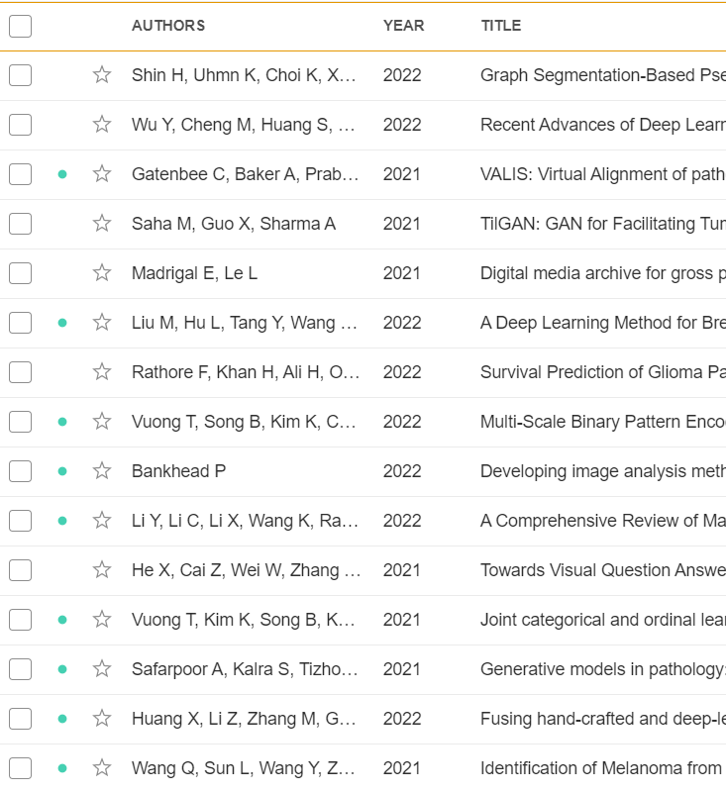
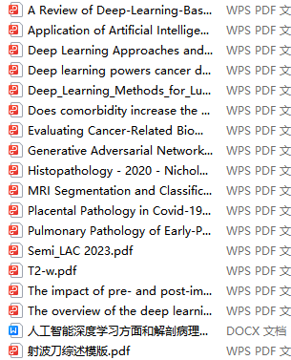
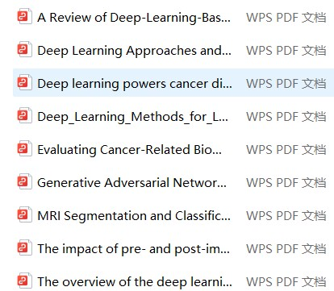
TJBT
LOREM

Slide 8
03
patent selection
专利节选

Slide 9
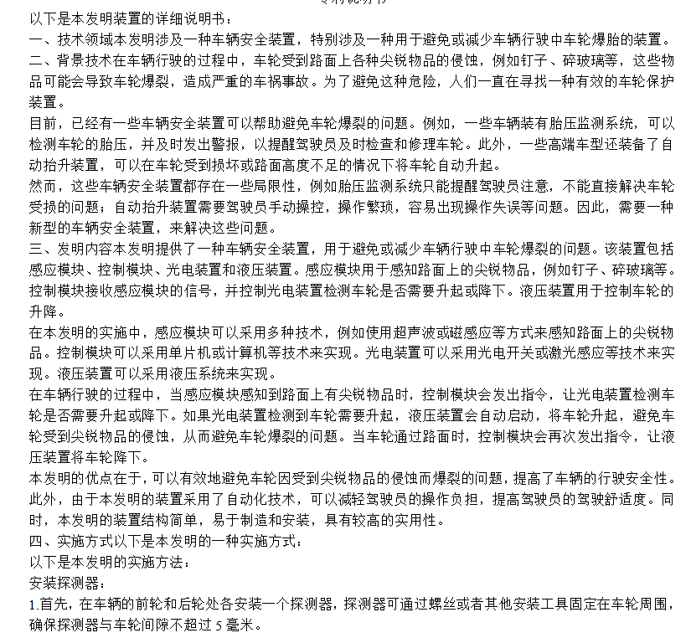
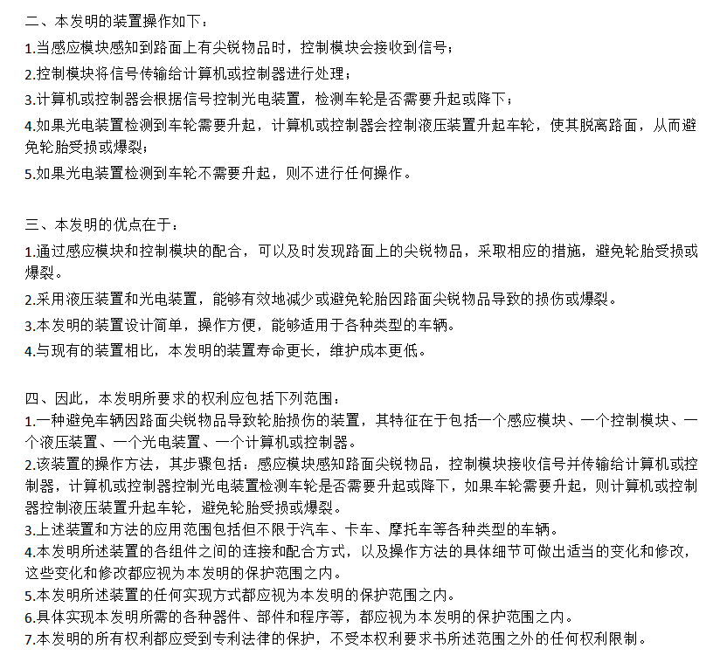

Slide 10
04
closing remarks
结 语

Slide 11
专业写作的课时与其他的课程比起来很短，转眼就上完，课堂上老师教的内容在课后也会有相应的任务帮助我们实践，大多数也都在以后的学习和生活中有所用处派上用场，比如mendeley的使用等等，这门课锻炼了我们查阅文献，整理归纳文献的能力，对以后撰写论文时有所帮助。虽然每次任务都会花费我们不少的时间，有时还会爆肝到深夜，但是每次共同将任务完成时心里总会长舒一口气，洋洋洒洒写这么多字很有成就感。同时这门课还锻炼了我们团队协作分工合作的能力，让我结交到了新的朋友。在班群里大家的讨论给我带来了不少的欢乐。

Slide 12
感谢聆听
Thanks for your listening

Slide 13
